Slide 1

Ana Flávia
Dilton Thales Melo da Silva Mateus Boche Daniel
Marcos RodriguesTeixeira

Slide 2
TÓPICOS
Introdução
Objetivo do Projeto
Desenvolvimento Tecnológico do Jogo
Estrutura do jogo
Definição de Ferida e Suas Causas
Diagramas
Conclusão

Slide 3
Jogo para Treinamento Teórico em Avaliação, Prevenção e Tratamento de Feridas
Este projeto visa desenvolver um jogo educacional interativo para profissionais de saúde, em parceria com a instituição Univas.
A instituição identificou uma necessidade crucial de aprimorar o conhecimento dos enfermeiros na identificação e tratamento de diferentes tipos de feridas. Através dessa parceria, buscamos oferecer uma ferramenta prática e envolvente que auxilie no treinamento teórico dos profissionais, melhorando suas habilidades em procedimentos de avaliação, prevenção e tratamento de feridas.

Slide 4
Objetivo do Projeto
O objetivo é criar uma ferramenta prática e envolvente para aprimorar o conhecimento e as habilidades dos profissionais na identificação e tratamento de diferentes tipos de feridas.
Capacitar profissionais de saúde na avaliação, prevenção e tratamento de feridas.
Utilizar um jogo interativo como ferramenta de aprendizagem.

Slide 5
Objetivo do Projeto
O jogo é totalmente voltado para o aprendizado sobre feridas crônicas e agudas.
As perguntas abordam aspectos críticos da cicatrização, como:
Identificação de tipos de feridas.
Reconhecimento de tecidos (granulação, necrose).
Técnicas de limpeza e desbridamento.

Slide 6
Objetivo do Projeto
Medidas preventivas para evitar lesões por pressão e úlceras.
Escolha de curativos adequados.
Importante: O jogo não aborda outros procedimentos de saúde, mantendo o foco exclusivamente nas práticas relacionadas ao manejo de feridas.

Slide 7
Desenvolvimento Tecnológico do Jogo Interativo
Front-End:
Framework: Angular
Utilizado para a criação de uma interface interativa e responsiva.
Back-End:
Linguagem: Java
Framework: Spring Boot

Slide 8
Estrutura do jogo
Fase 1: Avaliação da Ferida Identificação de feridas crônicas e agudas. Avaliação de fatores que afetam a cicatrização.
Fase 2: Tipo de Tecido e Limpeza Reconhecimento de tecidos (granulação, necrose). Técnicas de desbridamento e escolha de coberturas.
Fase 3: Prevenção e Tratamento Medidas preventivas para úlceras e lesões. Seleção de curativos adequados.

Slide 9
Definição de Ferida e Suas Causas
A palavra “ferida” se aplica a toda e qualquer solução de continuidade (perda) de tecido ou órgão, podendo atingir desde a epiderme, que é a camada mais externa da pele, até estruturas profundas, como músculos (Bastos, 2022).
As feridas têm diversas causas como trauma, cirurgia, isquemia e pressão.

Slide 10
Classificação das Feridas
As feridas podem ser classificadas quanto à etiologia, complexidade e tempo de existência.
No ferimento traumático ocorre ruptura dos vasos sanguíneos. Já nas lesões por pressão, o fluxo sanguíneo é interrompido, seguido de necrose.

Slide 11
Tipos de Feridas: Simples, Complexas, Agudas e Crônicas
Feridas simples (evolui rapidamente).
Feridas complexas (extensa, presença de infecção).
Feridas agudas (cicatrizam até 3 semanas).
Feridas crônicas (de longa duração ou recorrência frequente).

Slide 12
Critérios de Avaliação das Feridas
Tipo e local da lesão
Tamanho e profundidade
leito e margem da ferida.

Slide 13
Curativos e Desbridamento
Curativo é o procedimento de limpeza e cobertura aplicada a área que apresente lesão.
Desbridamento é o ato de remover tecido necrótico ou materiais biológicos, como crostas, corpos estranhos de uma lesão traumática ou crônica a fim de promover a exposição do tecido saudável.

Slide 14
Prevenção de Feridas: Cuidados Essenciais
Manter pele limpa e hidratada;
Realizar mudança de decúbito;
Ter boa nutrição;
Realizar curativo ideal.

Slide 15
Tratamento
Realizar curativos (desbridamento);
Solicitar avaliação médica em casos de infecção ou sinais de gravidade, bem como avaliação das condições clínicas que possam interferir na cicatrização (anemia, desnutrição, entre outros).

Slide 16
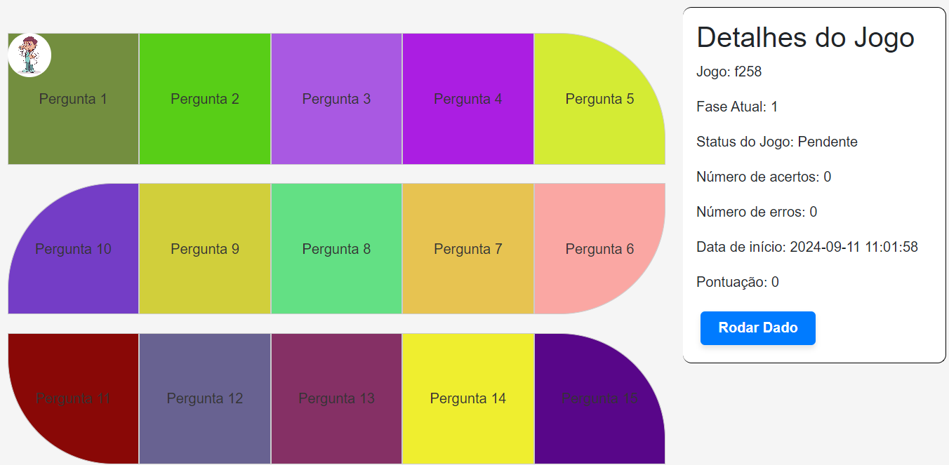
Estrutura do jogo
O jogador lança o dado e avança no tabuleiro.
Cada casa possui uma pergunta de "Verdadeiro ou Falso".
Responder corretamente permite que o jogador avance; respostas incorretas mantêm o jogador na mesma casa.

Slide 17
Benéficos
Aprendizado Prático: Simulação de situações reais.
Aprendizado Interativo: Aprender de forma dinâmica e envolvente.
Qualidade no Atendimento: Melhorar o cuidado ao paciente.

Slide 18
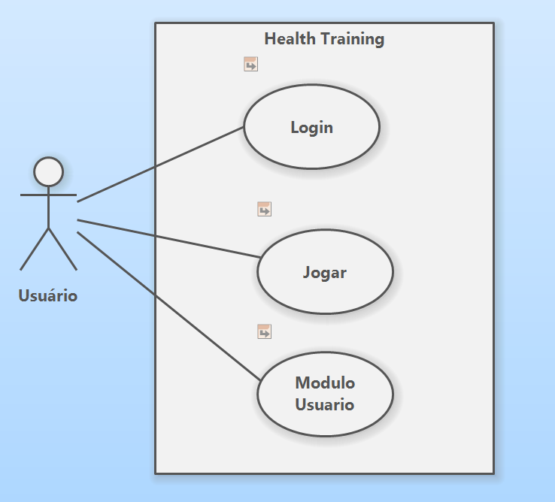
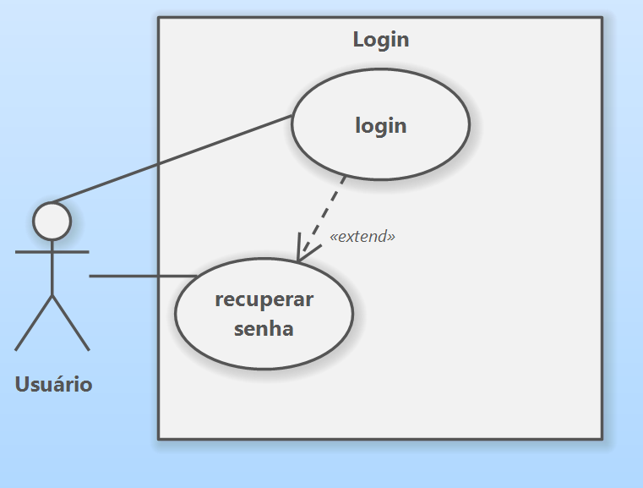
Caso de Uso

Slide 19
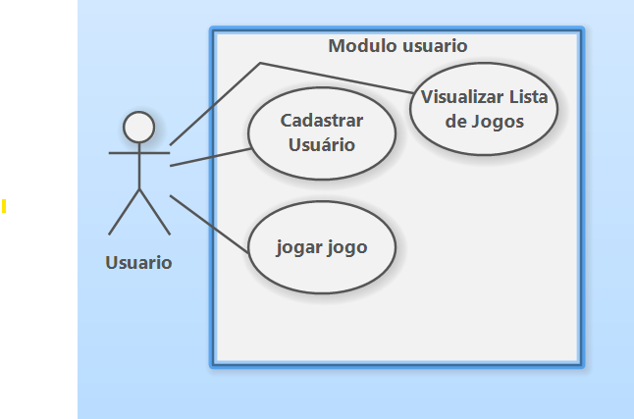
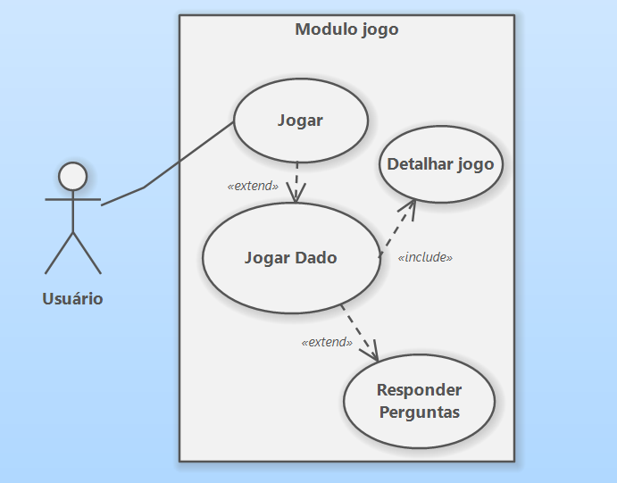
Caso de Uso

Slide 20
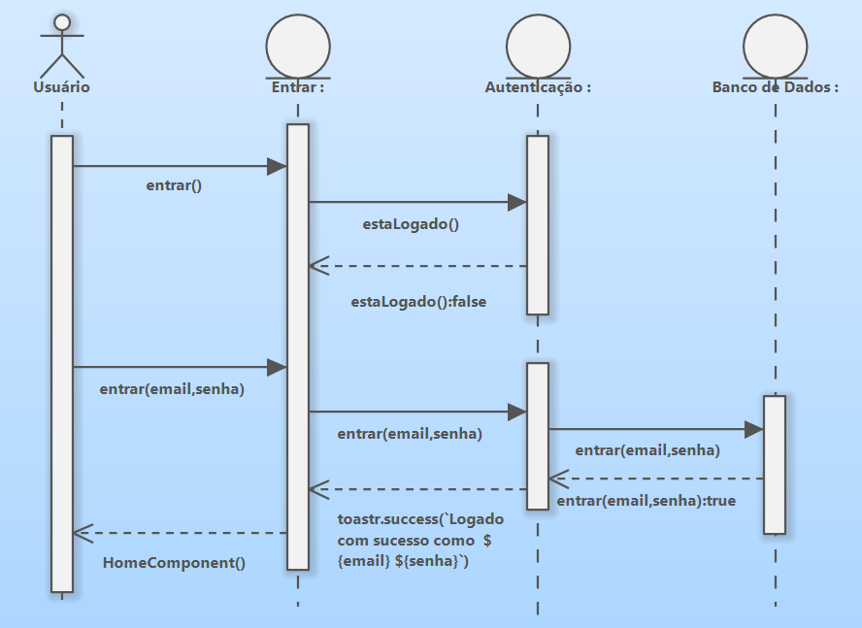
Diagrama de Sequência
Este diagrama de sequência ilustra o fluxo de autenticação de um usuário em um sistema.

Slide 21
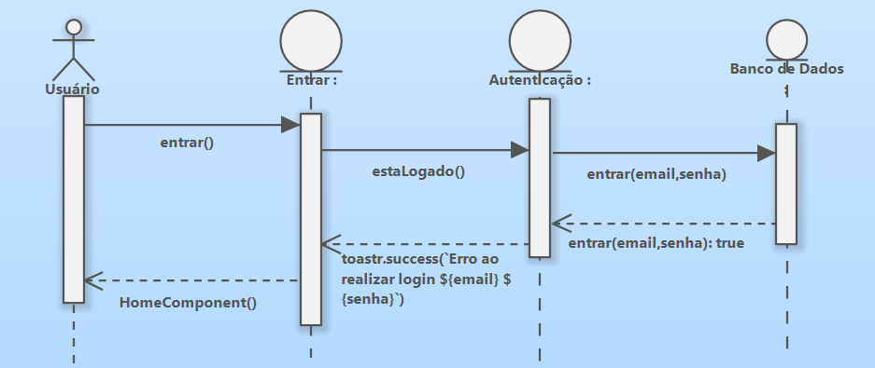
Diagrama de Sequência
Este diagrama de sequência ilustra o fluxo de autenticação de um usuário em um sistema, quando os dados estão incorretos.

Slide 22
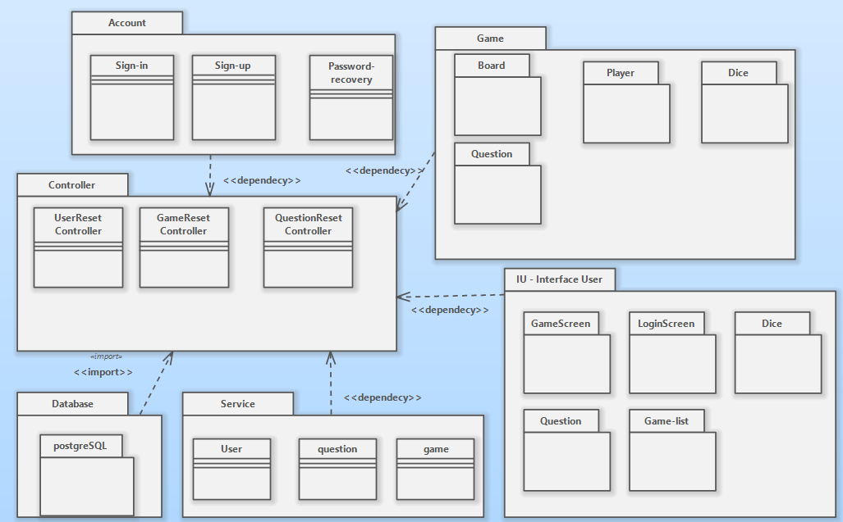
Diagrama de Pacote
Este diagrama de pacotes apresenta a organização modular do sistema, separando diferentes funcionalidades em componentes independentes.

Slide 23
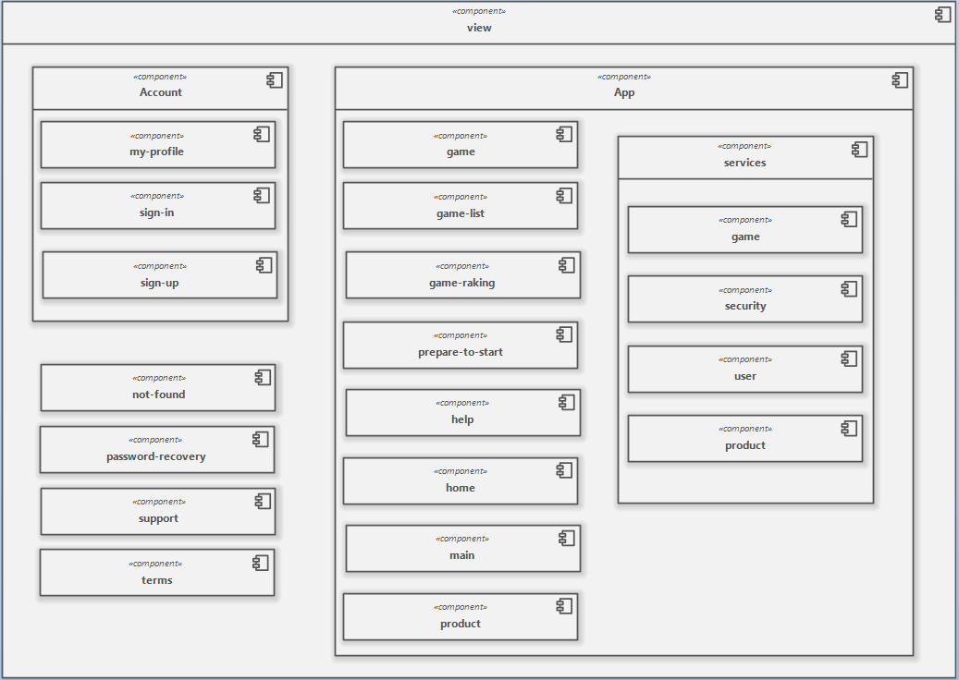
Diagrama de Componente
O diagrama de componente mostra os módulos de um sistema e suas interações, destacando dependências e a organização física do software.

Slide 24
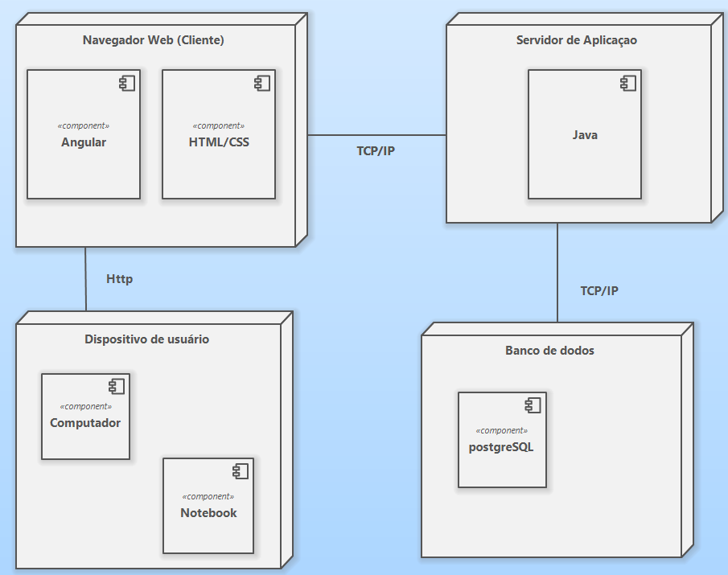
Diagrama de Implantação
O diagrama de implantação representa a arquitetura do sistema em um ambiente operacional, detalhando como os componentes de software são distribuídos em dispositivos físicos e suas interações.

Slide 25
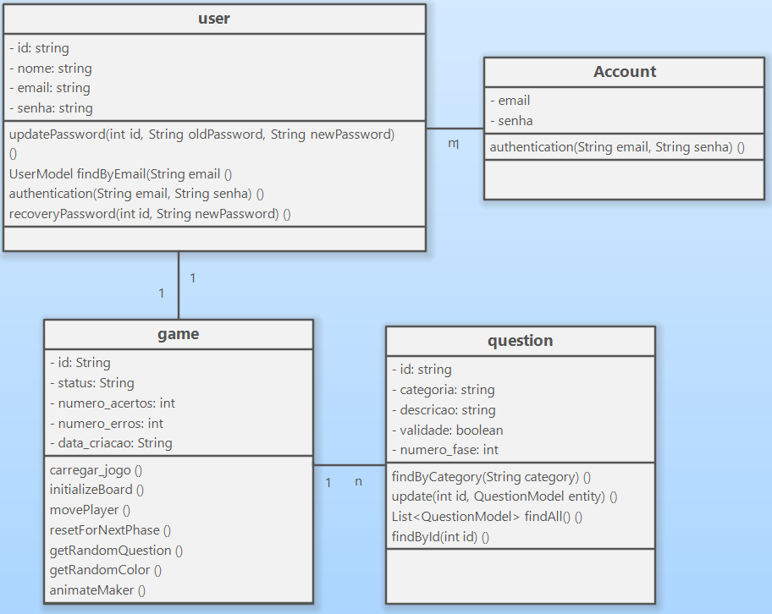
Diagrama de Classes de negócio
O diagrama de classes de negócio fornece uma visão estrutural do sistema, mostrando as principais classes, seus atributos, métodos e os relacionamentos entre elas.

Slide 26
Conclusão
Este jogo educacional é uma solução inovadora que capacita profissionais de saúde de forma prática e interativa. Focado na identificação e tratamento de feridas, o jogo melhora o conhecimento técnico dos enfermeiros, resultando em um atendimento mais qualificado e eficiente. Com uma abordagem envolvente, promove o aprendizado contínuo e contribui para melhores resultados clínicos e qualidade de vida dos pacientes.

Slide 27
Considerações
Agradecemos ao Prof. Geraldo Magela Salome pela visão e desenvolvimento deste jogo educacional. A iniciativa visa não apenas aprimorar o conhecimento teórico dos profissionais de saúde, mas também oferecer uma ferramenta prática e interativa para o treinamento em avaliação, prevenção e tratamento de feridas.
Esperamos que este jogo contribua significativamente para a formação e capacitação dos estudantes de enfermagem, promovendo a segurança do paciente e a qualidade dos cuidados em saúde.

